Slide 1
第10回 お金をふやす②
金融リテラシー連続講義

Slide 2
目 次
１．資産形成の必要性と手段の多様性
２．投資の意義
３．投資におけるリスクとリターン
４．分散投資
５．投資信託の基本的な仕組み
６．投資信託を購入する際の留意点
７．確定拠出年金制度
８．本日の講義のまとめ

Slide 3
１. 資産形成の必要性と手段の多様性

Slide 4
（1）経済・社会環境の変化と自助努力の必要性
現行の社会保障制度だけに頼ることの限界
老後資金確保のためには、
自ら資産形成に取り組むことが必要
現在のような超低金利情勢が続くとすれば、
預貯金だけで十分な資産形成を行うことは難しい
リスクとリターンを考慮しつつ、預貯金と他の金融
商品とを組み合わせた資産形成を考える必要

Slide 5
（2）家計の保有金融資産の商品別構成比
（注１）「その他計」は、金融資産合計から「現金・預金」、「債券」、「投資信託」、「株式・出資金」、「保険・年金準備金」を控除した残差。
（注２）各国で家計の範囲や金融商品の分類が異なっている点には留意が必要。
（出所）日本銀行資金循環勘定（日本・米国は2016年9月末、ユーロ圏は2016年6月末時点）をもとに投資信託協会作成

Slide 6
2. 投資の意義

Slide 7
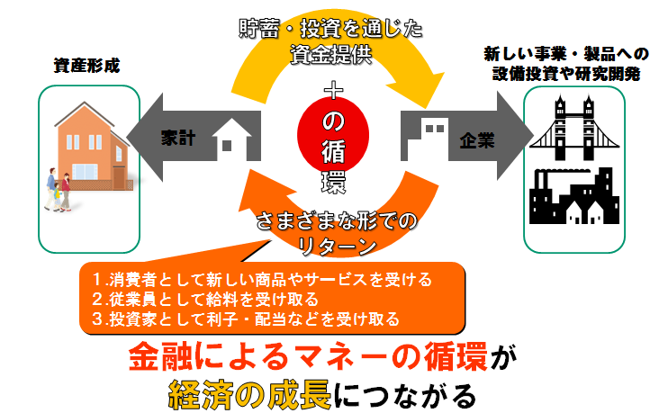
（1）貯蓄及び投資の個人・社会にとっての意義

Slide 8
（2）投資に対するイメージ
（出典）金融庁「国民のNISAの利用状況等に関するアンケート調査（2016年2月）

Slide 9
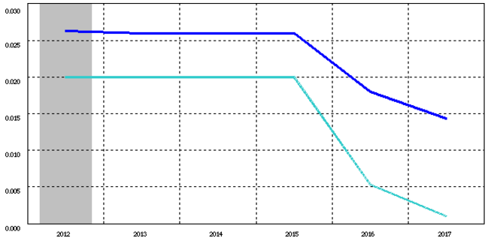
（3）リターンとリスクの具体例①
預貯金金利の推移
定期預金
普通預金
（出所）日本銀行公表データをもとに投資信託協会作成

Slide 10
（4）リターンとリスクの具体例②
株価・債券価格の推移
グラフは、国内株式（野村インデックスファンド・日経２２５） 国内債券（野村インデックスファンド・国内債券） 外国株式（野村インデックスファンド・外国株式） 外国債券（野村インデックスファンド・外国債券）の基準価額の推移を元に投資信託協会で作成。

Slide 11
3. 投資におけるリスクとリターン

Slide 12
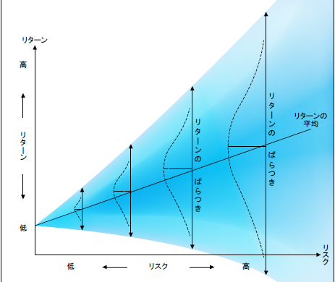
（1）リスクとリターンの関係（復習）
リスクとリターンの関係をみると、総じて比例的な関係が見られる。
（出典）金融広報中央委員会 「大学生のための 人生とお金の知恵」

Slide 13
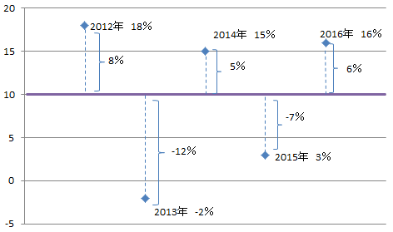
（2） リスクの概念
リスクとは投資成果であるリターンの「振れ幅」のこと
過去の値動きからリターンとリスクを計算できる
どの程度のリスクがあるかを事前に把握しておくことは重要
（例） 各年のリターンと５年間の年平均リターンとの差（振れ幅）で算出してみる
平均リターン
（18+（‐2）+15+3+16）÷5＝10％
リスク（標準偏差）
（8²+（-12）²+5²+（-7）²+6²）÷5
＝63.6
√63.6≒8.0
⇒平均リターンから±8％の範囲内で「振れる」確率が高い

Slide 14
4. 分散投資

Slide 15
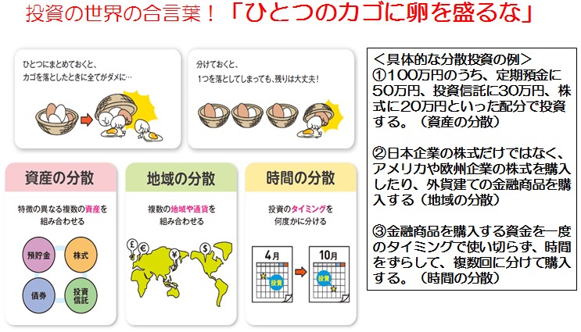
（1）基本的な考え方（復習）
（出典）金融リテラシー連続講義・「第９回お金をふやす①」講義資料

Slide 16
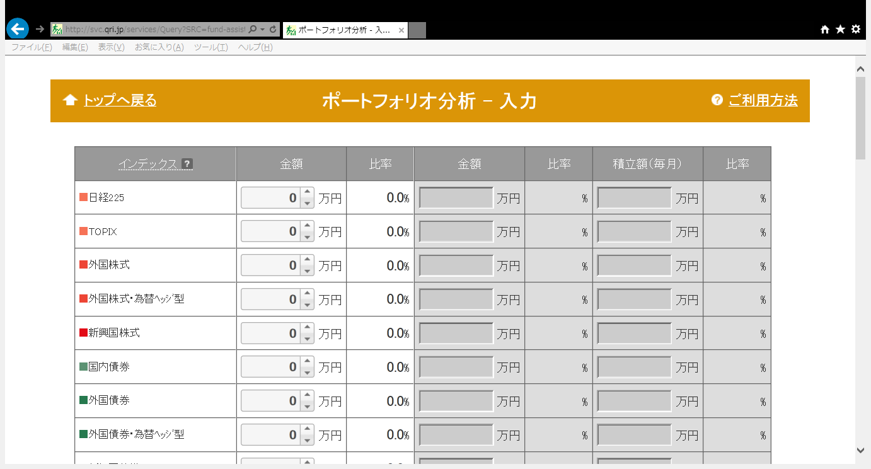
（2）分散の方法 ポートフォリオ（資産配分）を考えてみよう！
http://svc.qri.jp/services/Query?SRC=fund-assist/index
（出典）野村アセットマネジメント・ウェブサイト「Funds I 投信アシスト」

Slide 17
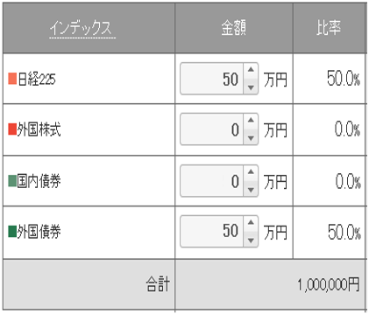
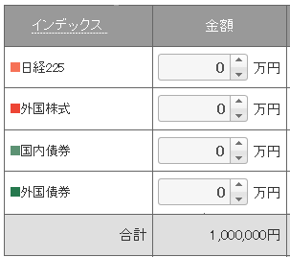
Ｑ．「国内株式50万円、外国債券50万円」の左のポートフォリオよりもリターンが高く、かつリスクが低いポートフォリオを考えて下さい（前掲の資産別リターン指数の推移を参照）。
リターン （ ）％
リスク （ ）％
リターン （ ）％
リスク （ ）％

Slide 18
5. 投資信託の基本的なしくみ

Slide 19
（1）投資信託の３つの特徴
投資信託とは
投資者による有価証券等に対する投資を容易にするための金融商品
＜投資信託の３つの特徴＞
①主として有価証券等に投資する
②投資者の資金を集めて運用する
③投資者以外の者（＝専門家）が運用する
⇒運用の成果（損失を含む）を投資者に分配する

Slide 20
（2）投資に対するイメージ
（再 掲）
（出典）金融庁「国民のNISAの利用状況等に関するアンケート調査（2016年2月）

Slide 21
（3）投資の容易性
どの株式を買うか、
考える
いつ売却するか、
考える
次に何を買うか、
考える
その株式を買う金額を用意する
＜個人による投資＞
投資家A
（例）
A社
株式
6,000円×100株
＝60万円を用意
（単元株を購入する場合。手数料は考慮せず。）

Slide 22
（3）投資の容易性＜続き＞
＜投資信託による投資＞
運用の専門家が運用指図
１万円程度
から投資可
国内株 国内債券
投資信託
○○ファンド
投資者Ａ
\
投資者Ｂ
海外株、債券
投資者Ｃ
不動産等
信託銀行が管理
\
運用成果を投資者に、持分に応じて分配

Slide 23
（3）投資の容易性＜続き＞
投資者
A
6,000円×100株
＝60万円を用意
単元株を購入する場合
手数料は含めず
A社株1銘柄
100株投資
＜個人による投資例＞
＜投資信託による投資例＞
投資者
A
10,000円×1口
＝10,000円用意
A投資信託を一口購入
手数料は含めず
他の投資者の資金と合算し、総額778億円で国内225銘柄の株式に投資

Slide 24
（4）専門家による資金運用
運用チームの例
運用担当者
アセット・アロケーション、セクター・アロケーション、銘柄選定等の運用に関する判断
経済動向分析担当者
内外経済、市場環境の分析から資産配分、業種配分をサポート
企業調査分析担当者
銘柄選定の判断を サポート
定量分析担当者
定量分析面で運用を サポート

Slide 25
（5）投資信託の特徴（まとめ）
少額の資金で投資が
可能
投資に係る調査や分析は専門家が行う
専門家が常時、市場をウォッチ
情報入手が難しい海外株式等も
投資可能
投資商品や銘柄の選定は専門家が行う
分散投資が可能
個人では投資出来ない商品も投資可能
投資信託は、個人による投資を容易にする
運用成果は損失も含め、投資者に帰属

Slide 26
6. 投資信託を購入する際の留意点

Slide 27
（1）登録業者の確認
取引の相手方（業者）の確認
契約締結前交付書面の確認
金融商品取引業は、内閣総理大臣の登録を受けた者でなければならない。
金融庁のＨＰから、一覧を確認することができるので、不審な業者ではないかチェックする習慣を身に付けたい。
投資家は、業者から取引の概要や手数料、想定されるリスクなどを記載した、「契約締結前交付書面」が交付される。
商品を購入する前に内容をしっかり確認しよう。
本人確認
その他
証券会社に口座を開設する際には、本人確認書類が必要となる。有効期限内の運転免許書やパスポート、住民票の写し等が該当する。
金融商品は多くの種類がある。商品の特徴を見極め、よく理解できない場合は、安易に購入しないようにしよう。また、目論見書や運用報告書を定期的にチェックしよう。
情報の活用
金融商品を利用する際には、情報を適切に活用しよう。
◆知るぽると： http://www.shiruporuto.jp/
◆消費者庁： http://www.caa.go.jp/
◆金融庁： http://www.fsa.go.jp/
（出典）金融リテラシー連続講義・「第９回お金をふやす①」講義資料

Slide 28
（2）目論見書とは何か
目論見書 ： 株式や債券、投資信託等に投資する際、販売業者等から渡される書類のひとつで、投資判断に必要な情報が記載されている。
(注) 新たに募集又は売出される有価証券に投資する場合に交付されるものであり、
既に市場で取引されている有価証券に投資する場合には交付されない。
交付目論見書
投資判断にとって極めて重要な情報だけが記載
投資家に必ず渡される（投資信託説明書と呼ばれることもある）
詳細な内容が記載
投資家の請求があれば渡される
請求目論見書
「ファンドの目的・特色」を確認
「投資リスク」を確認
過去の「運用実績」を確認
「手続・手数料」を確認

Slide 29
（3）運用報告書とは何か
運用報告書 ： 投資信託を保有している投資家に対し、運用会社が運用状況
を報告するための書類。
保有を続けるかどうかの判断に必要な情報が記載されている。
交付運用報告書
投資判断にとって極めて重要な情報だけが記載
投資家に必ず渡される
詳細な内容が記載
投資家から請求があれば渡される
運用報告書
「運用実績・運用経過」を確認
「今後の運用方針」を確認
「組入有価証券の明細」を確認
「費用の明細」を確認

Slide 30
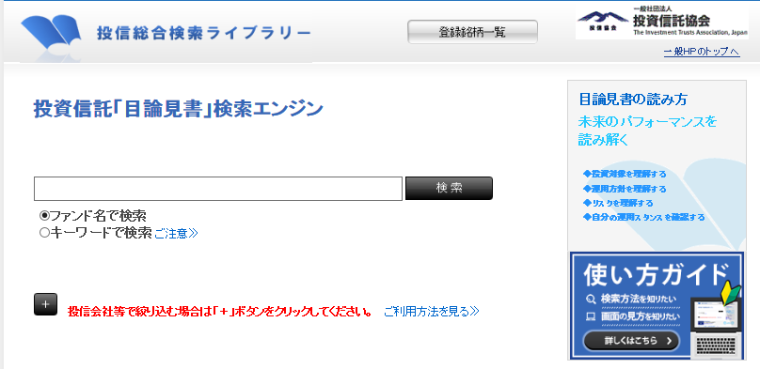
（演習）実際の目論見書・運用報告書を見てみよう！
http://tskl.toushin.or.jp/FdsWeb/view/FDST000000.seam

Slide 31
（4）投資信託の種類
（出典）投資信託協会「投信総合検索ライブラリー」

Slide 32
（5）タイプの違いによるリスクの特徴
価格変動リスク
投資信託が組み入れた株式や債券の価格が変動する可能性のこと。
為替変動リスク
信用（デフォルト）リスク
債券等を発行する国や企業が、財政難・経営不振などの理由により、利息や償還金をあらかじめ定めた条件で支払うことができなくなる可能性のこと。
金利が変動する可能性のこと。
為替レートが変動する可能性のこと。外貨建て資産に投資する投資信託の場合、一般的には円高になれば基準価額にマイナス、円安ならプラスの影響がある。 外国株式・債券で運用する投資信託には基本的にこのリスクがある。
金利変動リスク
株価は、最終的には市場における需給によって決まるが、一般に、企業の業績、国内及び海外の政治・経済情勢等の影響を受ける。
一般に、金利が上がると債券価格は下落し、金利が下がると債券の価格は上昇する。また、満期までの期間が長い債券ほど、金利変動の影響を受けやすい。

Slide 33
（6）コスト（手数料、信託報酬等）
購入時 手数料
信託財産 留保額
投資信託の購入時に支払う費用。販売する金融機関が受け取る。購入額に対し0％～3.5％程度（販売会社によって異なる）。
信託報酬
投資信託を保有している間に支払う費用。販売会社、運用会社、信託銀行が受け取る。自動的に年率0.2～3％が徴収される（商品によって異なる）。
投資信託の換金時に支払う費用（取る商品と取らない商品がある）。投資信託財産が受け取る（＝残った投資家の財産となる）。解約額に対して0.3％程度。

Slide 34
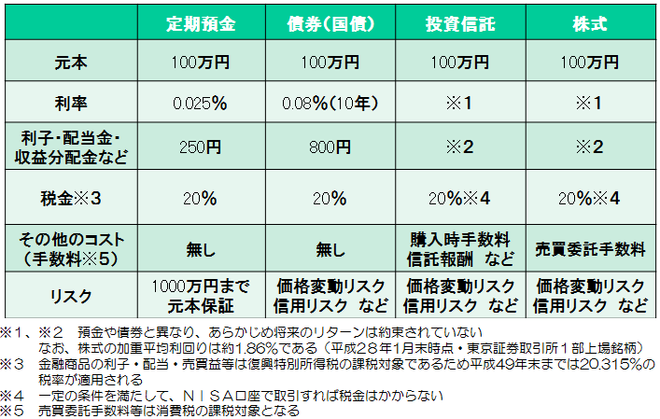
（6）コスト（手数料、信託報酬等） ＜続き＞
金融商品のリターンとコスト
（出典）金融リテラシー連続講義・「第９回お金をふやす①」講義資料

Slide 35
7. 確定拠出年金制度

Slide 36
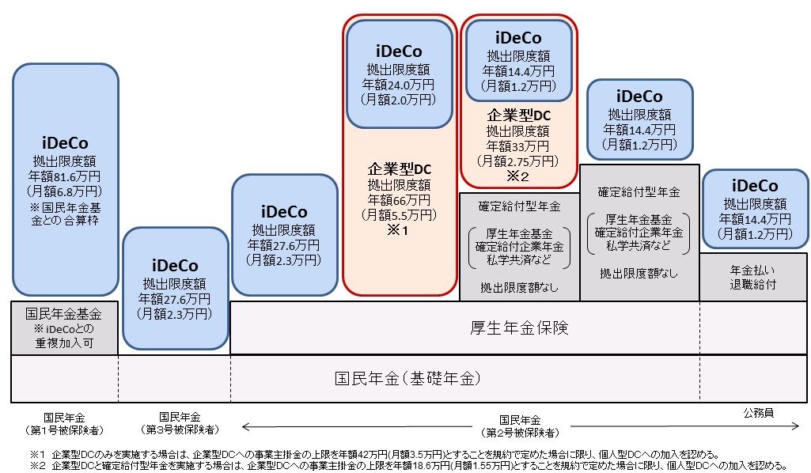
（1）確定拠出年金制度の概要
◎個人型確定拠出年金・・・愛称：iDeCo（加入者数約43万人） （平成29年3月現在）
◎企業型確定拠出年金・・・企業型DC（導入企業数：約2万6000社、加入者数約590万人）
（出典）厚生労働省ホームページ（http://www.mhlw.go.jp/stf/seisakunitsuite/bunya/nenkin/nenkin/kyoshutsu/taishousha.html）

Slide 37
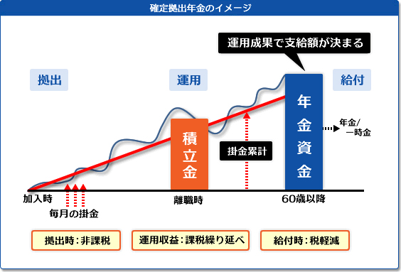
（2）確定拠出年金における運用
ラインナップされた金融商品の中から、加入者がどれで運用するかを決める。
運用商品の違いや運用成果次第で、将来受け取る年金額に差がでる。
商品ラインアップ
預金、保険等の
元本確保型商品
投資信託A
投資信託B
投資信託C

Slide 38
本日の講義のまとめ
① 投資は、預貯金と同様、個人の資産形成にとって重要な手段である。
同時に、投資を通じた資金の供給が、経済の成長に貢献する役割も期待できる。
② ただし、投資にはリターンがプラス・マイナス両方向に「振れる」リスクがある。
③ このため、 リスクを小さくして出来るだけ安定した投資を行うには、「分散投資」が有効（ただ、リスクを必ず小さくできるわけではない）。
④ 投資信託は、少額から投資ができるという意味において、個人にとって投資し易い商品である。運用の成果は、損失を含めて投資者に分配される。
⑤ 投資信託では、一定の分散（資産の種類、国内・国外など）が効いている。ただし、どのような投資信託に投資するかによって、リスクとリターンは変わる。また、信託報酬等のコストがかかる。
⑥ 生活設計に合わせて、資金の使途、リスクとリターン、コストを考えて投資を行うことが大切である。

